Slide 1
C4．自主防災活動の必要性
10分

Slide 2
災害が発生した地域における対応の実態
（救助活動の実態）
阪神・淡路大震災において、倒壊家屋から救助したのは
自助が66.8％、共助が30.7%、公助は2％足らず
阪神・淡路大震災における倒壊家屋からの救助活動の主体
災害時（特に直後）は
「公助」が間に合わない
その他
救助隊に
公助
通行人に
共助
友人･隣人に
直後は
「自助」と「共助」で
守り抜く必要
家族に
自助
自力で
(%)
参考：日本火災学会「1995年兵庫県南部地震における火災に関する調査報告書（1996）」
Notes:
【補足説明】
災害時には、地域住民の力が大きな役割を果たすことを、阪神・淡路大震災（平成７年１月１７日発生）の例を使って説明します。
阪神・淡路大震災において、倒壊家屋からの救助のうち、友人・隣人と回答したのは約３割にのぼり、災害時の地域における助け合いの重要性を確認することができます。

Slide 3
災害が発生した地域における対応の実態
（消火活動の実態）
阪神・淡路大震災時に、神戸市内で、調査した９４か所の火災現場のうち、約８割の７７か所で市民消火活動が
展開された
長田区西代市場火災
自治会リーダーの呼びかけで、 200人以上のバケツリレー 倒壊家屋を動かし延焼防止
東灘区御影西町火災
子どもを含む約300人がバケツリレー
長田区東尻池町火災
近隣企業からポンプ、ホースなどの 提供を受けて活用
約8割
77
件
94
件
市民消火活動の有無
参考：日本火災学会「1995年兵庫県南部地震における火災に関する調査報告書（1996）」
Notes:
【補足説明】
前のスライドに続いて、共助の重要性を事例を使って説明します。
大規模な火災に対しても地域による消火活動が行われました。
地域住民が一体となった防災活動、つまり共助が被害の拡大を防止する上でとても重要です。

Slide 4
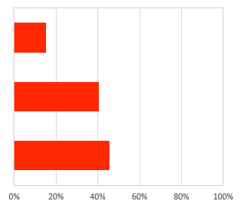
自助意識の現状
近年、自助の意識は高まってきているが、まだ不十分
各家庭が大地震に備えて、行っている対策
非常持ち出し用衣類、毛布などを準備している
15.2%
半数以上は
備えてない
家具・家電などを固定し、転倒・
落下・移動を防止している
40.6%
食料や飲料水、日用品などを
準備している
45.7%
参考：内閣府「平成29年度防災に関する世論調査」
Notes:
【補足説明】
内閣府の調査では、自助による準備が不十分であることを説明します。

Slide 5
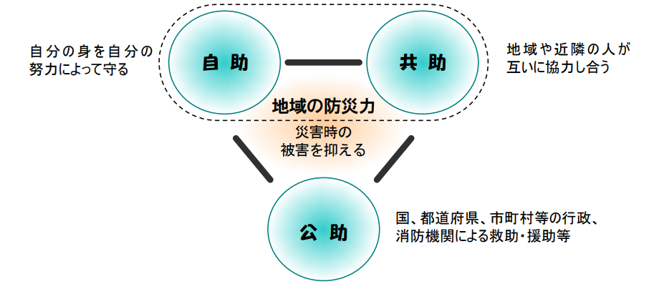
自助・共助の重要性
自助
共助
自分の身を
自分で守る
公助
災害時（特に直後）は、「公助」の活動には限界がある
✓道路の寸断等で地域が孤立 ✓行政等も自身が被災
「自助」と「共助」の防災活動が重要
Notes:
【補足説明】
自助・共助・公助について説明します。
先の事例で紹介したように、災害時、特に災害発生直後は、「公助」には期待できないことを説明し、特に災害発生直後は、自主防災組織を中心とした「共助」による災害対応が重要であることを伝えます。

Slide 6
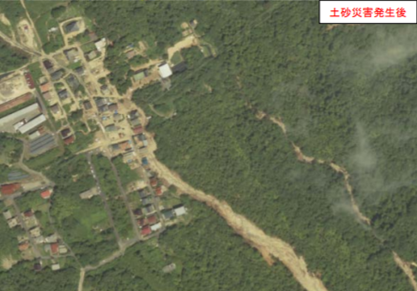
【事例】実際の災害時における共助
■地域ぐるみでの避難体制
（東広島市黒瀬町洋国団地：広島県）
くろせ ちょう
ようこく
平成30年7月豪雨で土石流による被害を受けたが、住民で支え
合って事前に避難したため、死者やけが人がゼロだった。
要配慮者を含む７名が避難準備の発令前に自主的に避難した。
この時、自治会で事前に決めていた要配慮者を支援する担当者が避難の補助をした。
平成26年の災害を受け、防災に関する取組をはじめ、緊急
告知ラジオの設置や民生委員等による高齢者・障がい者の
避難を支援する担当を事前に決めていた
参考：内閣府「平成30年７月豪雨を踏まえた水害・土砂災害からの避難のあり方について（報告）【参考資料】」
Notes:
【補足説明】
平成30年7月豪雨にて、土石流等により、全半壊10軒、床下浸水20軒の被害を受けましたが、地域での共助による取組みで死者やけが人がゼロであった事例です。
緊急告知ラジオは、災害時に市域の防災情報を放送するもので、自治会費で購入し全戸配布しています。
この他、ハザードマップを全戸に配布し周知し、住民もハザードマップを見ており土砂災害危険箇所と認識していました。
平成26年災害を受けて防災に関する取り組みを始め、年１～２回避難訓練を実施していたり、市の出前講座を受講していました。

Slide 7
C4．自主防災活動の必要性
- まとめ -
災害時（特に直前、直後）は、「自助」と「共助」の防災活動が重要です
Notes:
【補足説明】
中項目「２．自主防災活動の必要性」で学んだことをまとめます。

